Slide 1

Les matrices des flux
Cours découverte

Slide 2
Sommaire
Introduction
Les matrices des flux
L’importance des matrices des flux
Les impacts des matrices de flux
Exemple de matrices de flux
Comment créer une matrice de flux
Splunk
Présentation
Fonctionnement
Exemple des recherches
Conclusion

Slide 3
Introduction
Les matrices de flux sont des outils importants pour la cybersécurité. Elles représente graphiquement les différents flux de données à travers un réseau, en indiquant les sources, les destinations, les protocoles utilisés et les éventuels filtrages qui peuvent être mis en place.
Dans ce cours, nous allons explorer l'importance de ces matrices, leur utilité, comment elles sont créées et leur impact sur la cybersécurité.

Slide 4
L’Importance des matrices des flux
Identifie les flux de données qui circulent à travers un réseau, ce qui peut aider à détecter des anomalies ou des comportements suspects.
Visualise la topologie du réseau, ce qui peut aider à identifier des points de vulnérabilité ou des zones à risque.
Elles peuvent être utilisées pour définir des politiques de sécurité, en indiquant les types de flux autorisés ou bloqués
Notes:
En résumé, les sondes HIDS sont des outils de sécurité informatique essentiels pour la protection des systèmes informatiques. Ils surveillent les activités sur les hôtes ou les serveurs cibles pour détecter toute activité malveillante et peuvent déclencher des alertes ou des actions pour empêcher les attaques. Les HIDS sont souvent utilisés en conjonction avec d'autres outils de sécurité informatique pour offrir une protection complète contre les menaces potentielles.

Slide 5
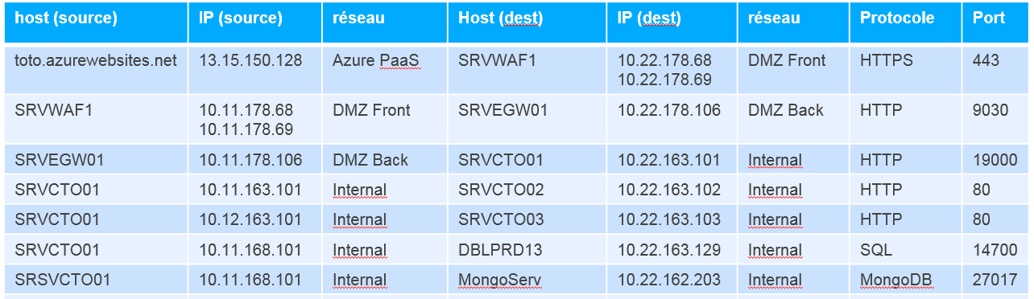
Exemple de matrice de flux
Une matrice des flux classique permettant de connaître les informations capitales des paquets détectés.

Slide 6
Des outils pour créer des matrices de flux
Des outils peut être utilisés pour générer plus facilement les matrices des flux :
Des Sonde IDS / IPS pour récupérer les flux .
Des logiciels d’analyse de données pour manipuler les données des sondes.

Slide 7

Splunk
Splunk est un logiciel de recherche, suivi et d’analyse de données.
Il est capable de gérer un grand nombre de données, de classifier ces dernières avec un langage propre ayant des ressemblances avec le SQL.
Splunk peut également générer des graphiques des données permettant une analyse rapide et efficace.

Slide 8



Splunk - fonctionnement
Splunk va récupérer une source de données, ficher, serveur, page web, un tableau excel, etc.
Récupérer les données de façon fixe ou en continu
Ces données vont pouvoirs être manipuler à notre guise (recherche, statistique, graphique, dashboard, etc)
Données
Analyse

Slide 9
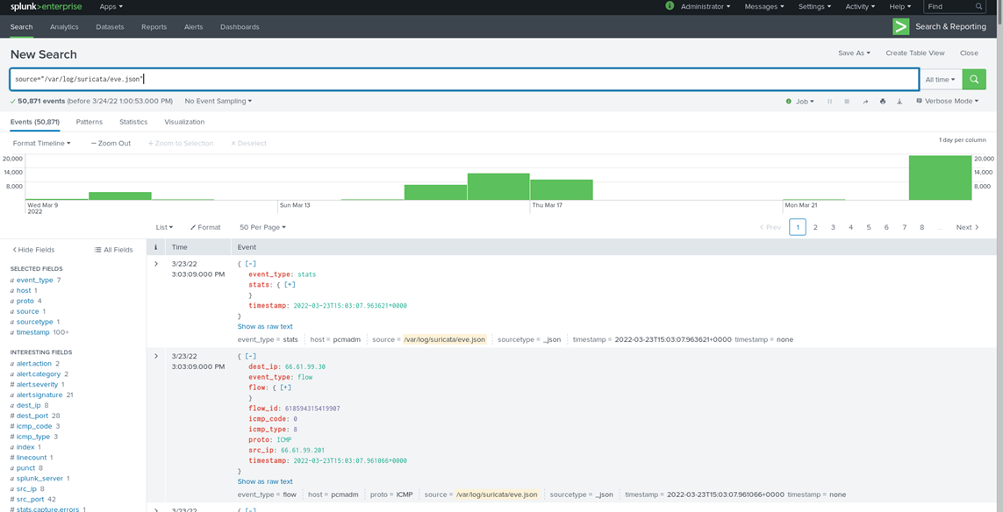
Exemple de recherche

Slide 10
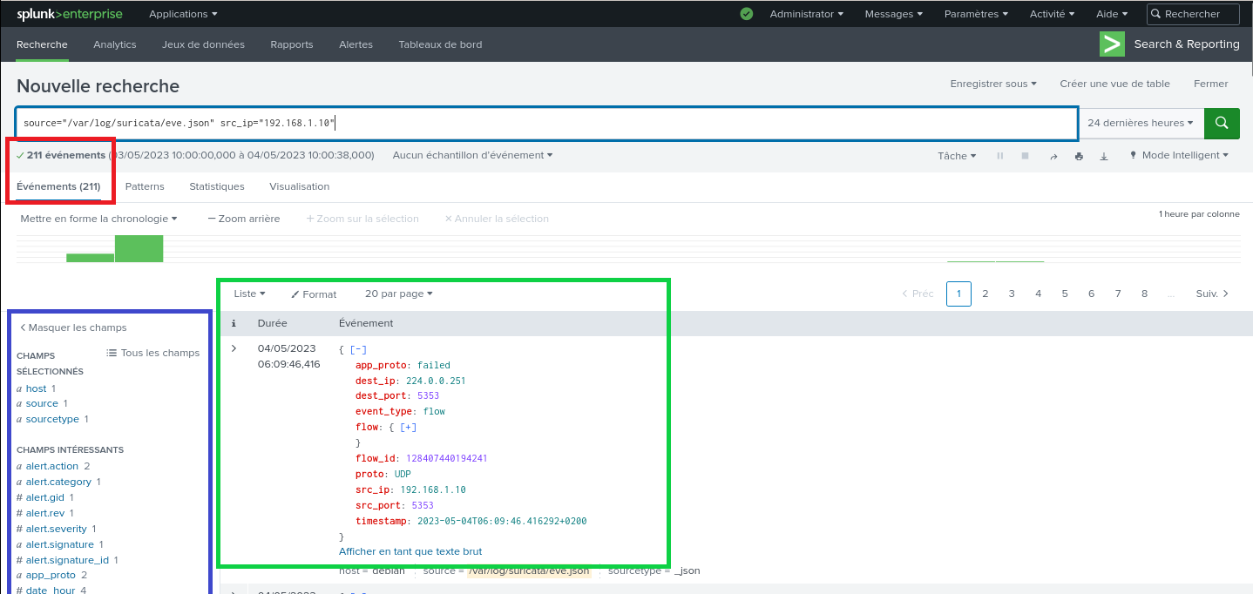
Exemple de recherche
Notes:
En rouge nous avons le nombre d’évènements correspondant à la recherche.
En bleue la liste des champs du fichier json détectés par Suricata et donc exploitable.
En vert les informations de chaque paquet séparé par les champs provenant du fichier json.

Slide 11
Détails d’une recherche
source= « /var/log/suricata/eve.json » src_ip =«192.168.1.10»
Affiche le nombre de paquets détectés par Suricata ayant comme ip source « 192.168.1.10 ».
Source : L’origine des données. Ici un le fichier json généré par Suricata
Src_ip =« 192.168.1.10 » : Le champ du fichier json détecté par Suricata et le string que l’on souhaite retrouver dans ce champ
source= « /var/log/suricata/eve.json » « 192.168.1.10»

Slide 12
Exemple d’une recherche
source= « /var/log/suricata/eve.json » proto = «UDP» | stats count by proto
Affiche le nombre de paquets détectés par Suricata avec le protocole UDP.
« proto » est le champ provenant du fichier json correspondant aux protocoles des paquets détectés.
Le « | stats » permet à la recherche Splunk d’ajouter un élément de statistique.
Le « count » permet à Splunk de compter le nombre de résultats que provoque la recherche.
Le « by proto » ajoute un élément de référence. Dans cet exemple les protocoles sont les éléments de références. (Il faut cependant que ce soit un champ du fichier)

Slide 13
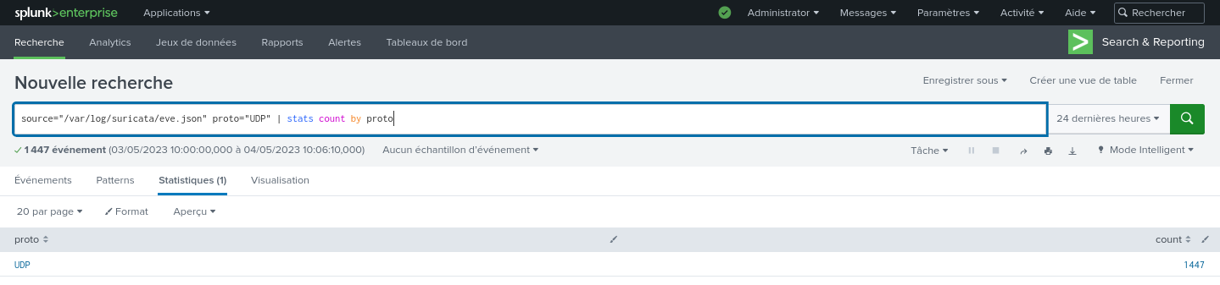
Exemple du résultat d’une recherche

Slide 14
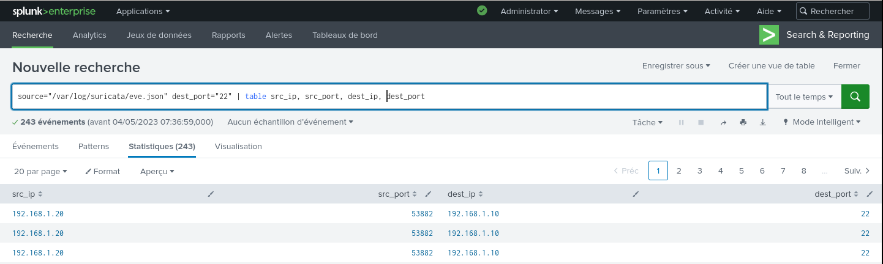
Résultat sous format de tableau
source= « /var/log/suricata/eve.json » dest_port= «22» | table src_ip, src_port, dest_ip, dest_port

Slide 15
Détails de la recherche du tableau
source= « /var/log/suricata/eve.json » dest_port= «22» | table src_ip, src_port, dest_ip, dest_port
Affiche un tableau contenant les ips et le port des paquets détectées par Suricata ayant comme port source 22.
« dest_port » est le champ provenant du fichier json correspondant aux ports de destination des paquets détectés.
Le « | table » permet à la recherche Splunk de générer un tableau
Le « sr_ip, etc » permet d’indiquer à Splunk comment organiser son tableau.

Slide 16
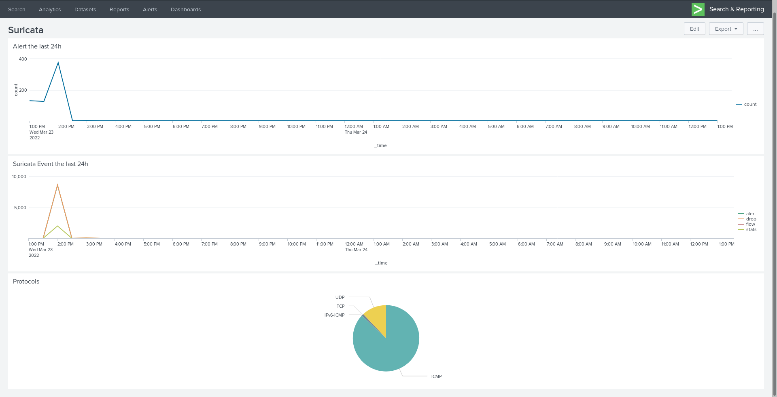
Dashboard
Notes:
Ce dashboard regroupe 3 recherches différentes :
Les alertes détectées par Suricata ces dernières 24h (Un simple count du nombre de ligne dans le fichier fast.log)
Les différents évènements détectés par Suricata ces dernières 24h (A travers le fichier eve.json on va compter chaque type de paquet ; les alertes, les drops, les fluw et les paquets de statistiques).
Et enfin un graphique représentant la répartition des différents protocoles détectés par Suricata depuis son installation. (On fait un count de tous les paquets en catégorisant les protocoles.

Slide 17


Ressources générés par Splunk
Splunk peut exporter les résultats de ses recherches sous forme de rapports à travers plusieurs formats :
PDF : Permet une lecture détaillée du résultats
CSV : Permet de manipuler ensuite les données via des outils tels que Excel afin de générer une matrice des flux.

Slide 18

Alertes splunk
Splunk est capable de générer des alertes à partir de recherche.
Exemple : En utilisant source= « /var/log/suricata/fast.log » « 192.168.1.10»
On peut demander à Splunk de nous générer une alerte dès que cette recherche affiche un nouvel élément.
(Ce qui correspondrait à vouloir être informer dés qu’une règle configuré sur Suricata ayant pour ip 192.168.1.10 est relevée)

Slide 19
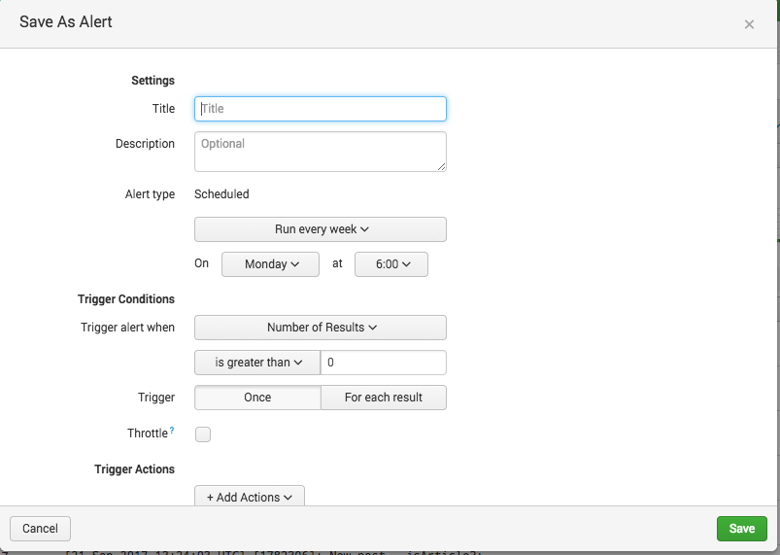
Exemple de configuration d’alerte

Slide 20

Forensique
L’analyse forensique consiste à investiguer un système d’information après une cyberattaque. On collecte l’ensemble des données brutes (fichiers effacés, disques durs, sauvegardes, journaux des systèmes…), les étudie pour comprendre ce qu’il s’est passé et établi des conclusions.
Cette tâche, permet de produire des preuves nécessaires à une action interne ou au lancement d’une procédure judiciaire.

Slide 21
Les étapes du forensique
I. L’intégration
Collecte des supports numériques atteints.
II. L’investigation
Compréhension du scénario de l’attaque : Où ? Comment ? Pourquoi ? …
III. La remédiation
Correction des failles et remise en fonctionnement des équipements
IV. La remise du rapport
Rapport complet et précis récapitulant avec précisions les failles et leurs corrections.

Slide 22
Les avantages du Forensique
Connaître l’impact et la gravité de l’attaque subis.
Avoir un plan de correction des failles utilisées durant l’attaque.
Faire un état des lieux de la sécurité de son architecture.
Révéler des failles pouvant êtres utilisées pour de futures attaques.

Slide 23

Merci de votre attention
Git : qlehoux
Mail : quentin.lehoux@outlook.com

